Slide 1
BriteCorePOCAPI
Allows users to REST template to Create / View RiskType(s) and Risk(s)

Slide 2
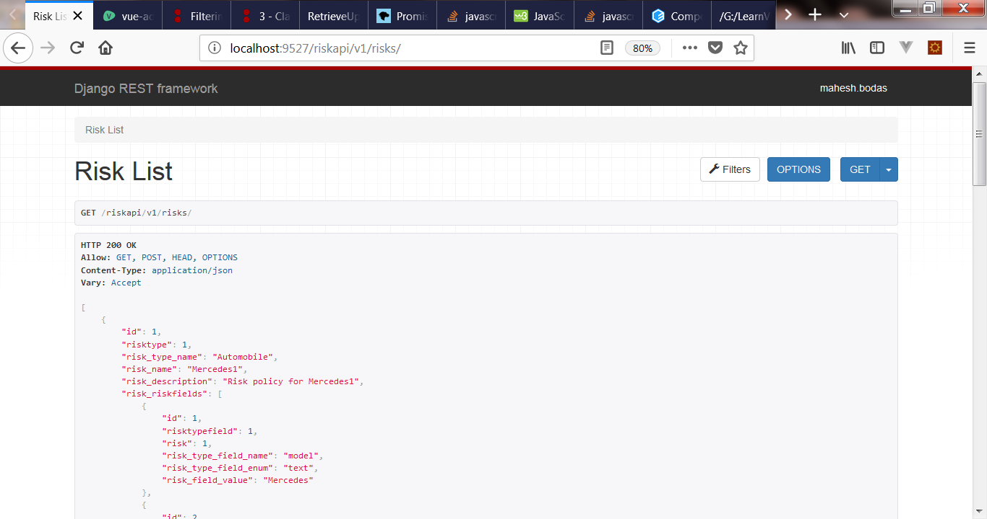
/riskapi/v1/risktypes/

Slide 3
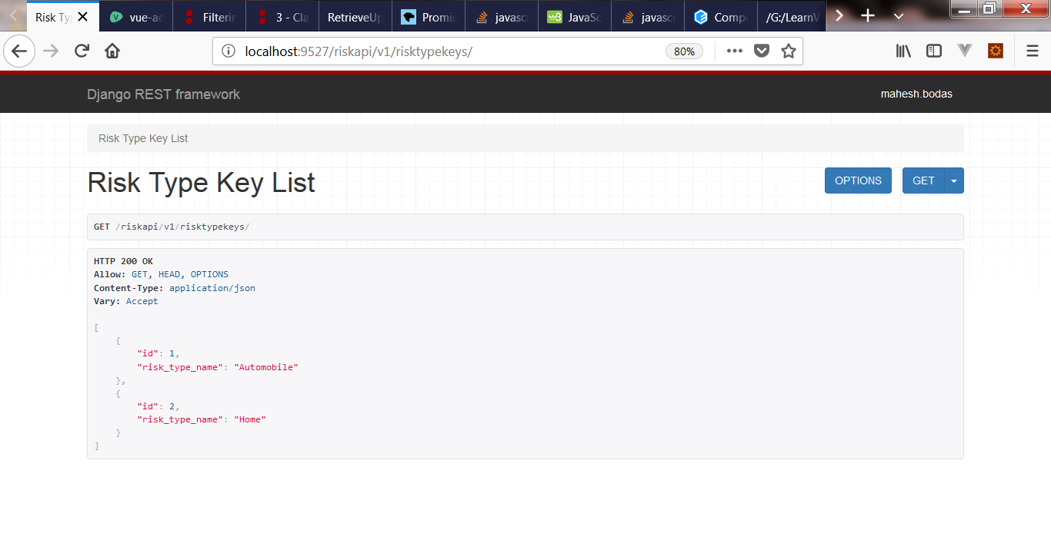
/riskapi/v1/risktypekeys/

Slide 4
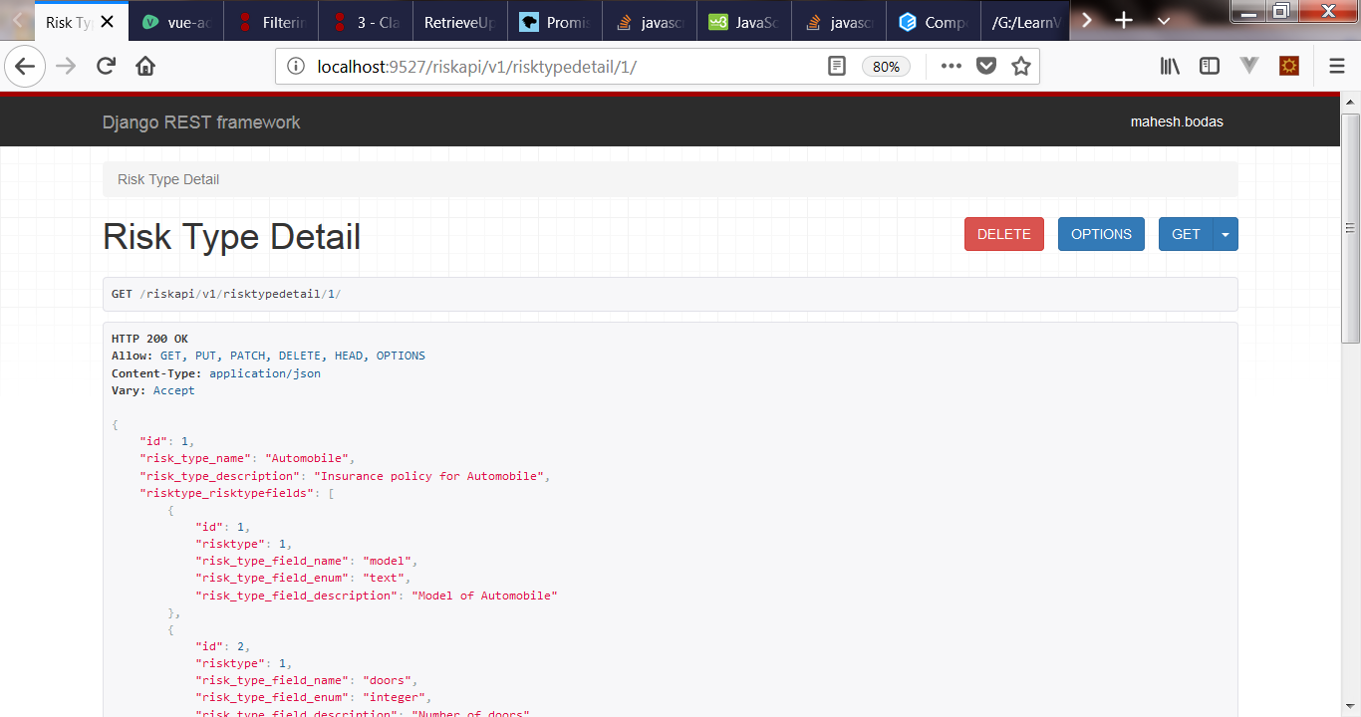
/riskapi/v1/risktypedetail/1/

Slide 5
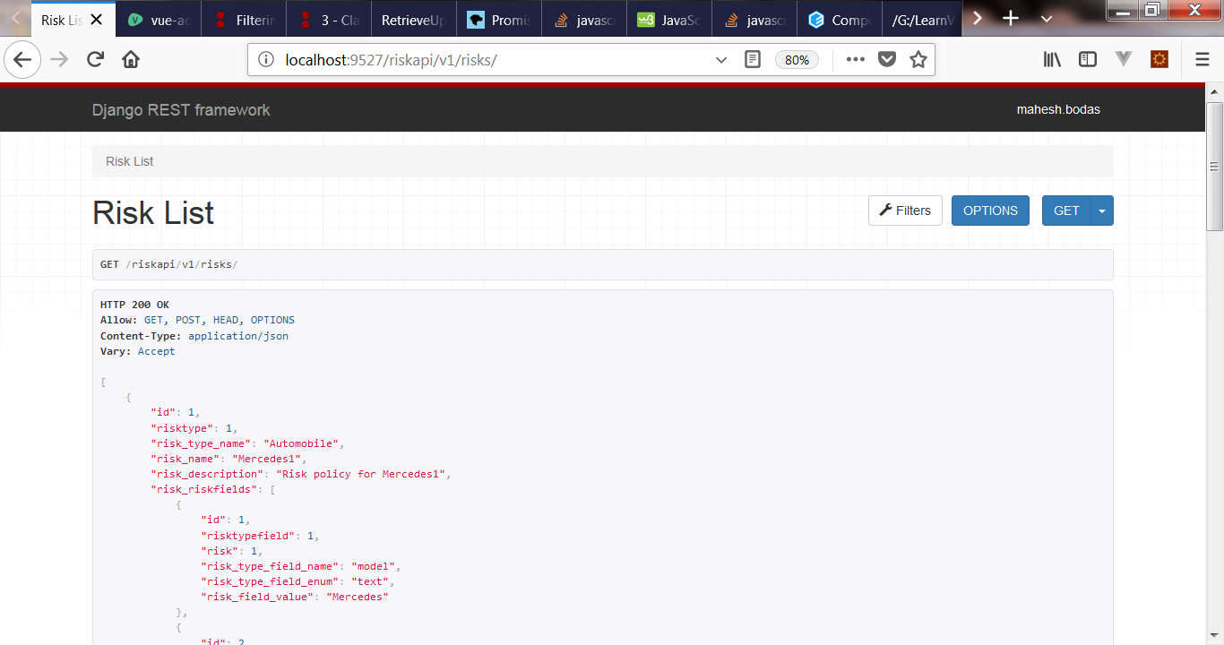
/riskapi/v1/risks/

Slide 6
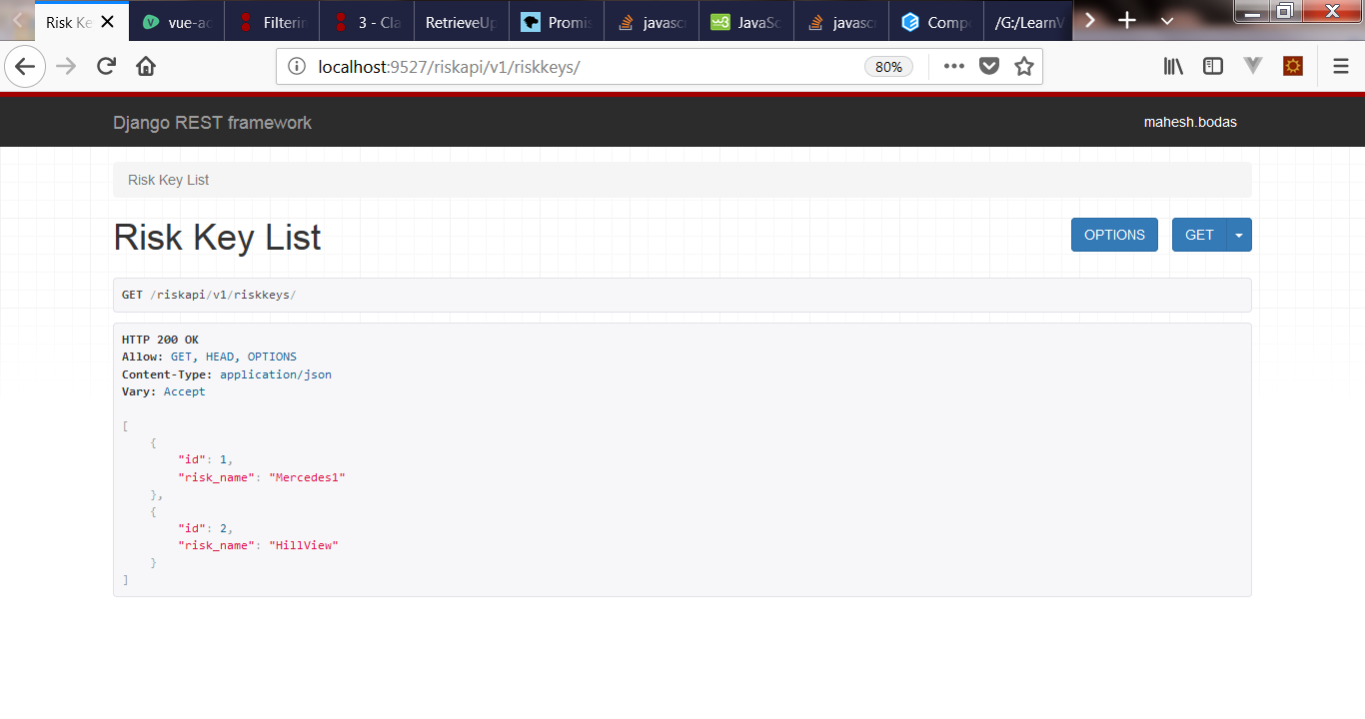
/riskapi/v1/riskkeys/

Slide 7
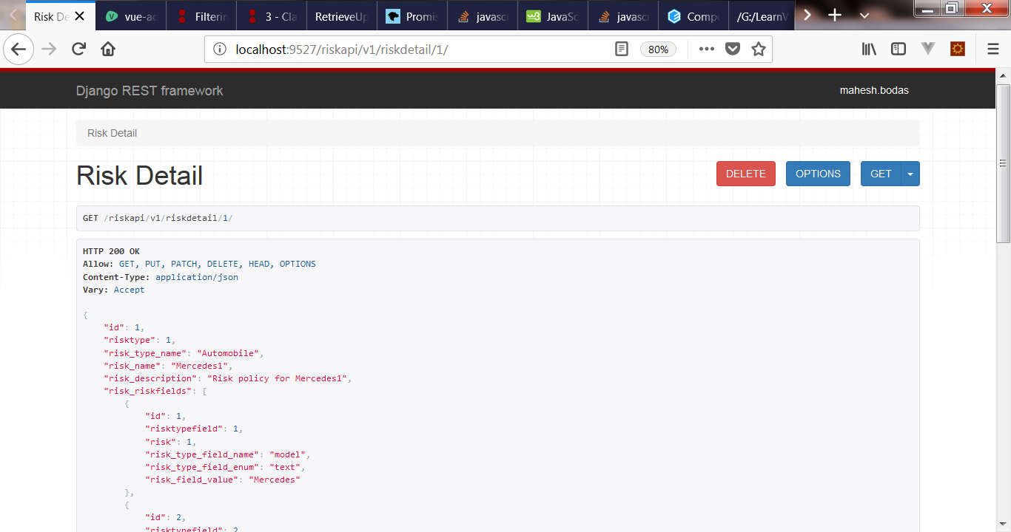
/riskapi/v1/riskdetail/1/

